Slide 1
Snježna hoorroorr priča Snjegović
Sanja Miloš, 7.d

Slide 2
Jednog lijepog dana ...
Kuda da skrenem??

Slide 3
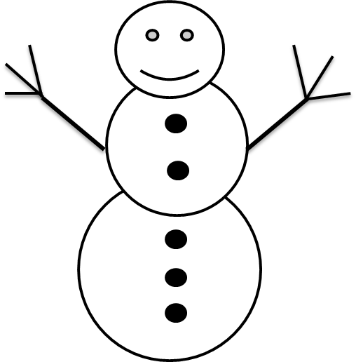
Ej, kuda si krenuo? ☺
Idem kod svog dobrog prijatelja,Djeda Mraza. ☺

Slide 4
Super! Idi ne želim te zadržavati. ☺
Ok. Bok!

Slide 5
Reci. Pomoći ću ti. ☺
Samo imam mali problem.

Slide 6
Po pričama sam čula da bi trebao skrenuti desno.
Ne znam gdje bi skrenuo.

Slide 7
Ne!! Tamo je šuma „Krampus -bor”. Čula sam da je jako opasna!
Ne vjerujem, mislim da bi trebao skrenuti lijevo.

Slide 8
Ne, ne!! Ja sam siguran da bi trebao skrenuti lijevo.
Nemoj!!

Slide 9
Kako si samo tvrdoglav!! Dobro, dobro! Idi gdje hoćeš, samo nemoj reći da te nisam upozorila!
Idem, ne smijem kasniti! Bok.

Slide 10
Ma radi što hoćeš, nije me briga!!
Vi cure mislite da ste uvijek upravu. Ali ja ću dokazati suprotno!!

Slide 11
Bok!!
Zbogom. Curo koja misliš da si uvijek upravu.

Slide 12
Ona misli da je svu pamet svijeta pokupila. Pff!

Slide 13
Lijevo /desno..hm.. Eci peci pec.!!

Slide 14
U jeednooj zimsskooj nooći!!

Slide 15
Gdje sam? Ajmee! Samo da ovo nije ona šuma

Slide 16
Mislim da sam u šumi. „Krampus – bor”!!!

Slide 18
Mislim da su cure uvijek upravu!

Slide 19
THE END

